Slide 1
Универсальное принятие (UA) доменных имен и адресов электронной почты
[Имя докладчика] / Заседание UA Day по повышению осведомленности / [день, месяц] 2024

Slide 2
Цифровая инклюзивность – долгосрочное обязательство
Организация Объединенных Наций выступила спонсором Всемирной встречи на высшем уровне по вопросам информационного общества (ВВУИО), посвященной теме «Построение информационного общества – глобальная задача в новом тысячелетии».
На саммите 2003 года в Женеве мировым сообществом утверждены следующие Принципы:
Мы, представители народов мира, собравшиеся для проведения первого этапа Всемирной встречи на высшем уровне по вопросам информационного общества (ВВУИО), заявляем о нашем общем стремлении и решимости:
построить ориентированное на интересы людей, открытое для всех и направленное на развитие информационное общество,
в котором каждый мог бы создавать информацию и знания, пользоваться и обмениваться ими,
содействуя отдельным людям, сообществам и народам в полной реализации их потенциала, устойчивом развитии и повышении качества жизни.

Slide 3
Мы живем в многоязычном мире!
Во мире используется множество языков. Английский занимает третье место по числу носителей языка в мире после китайского и испанского языков. На английском языке представлено 57% всего письменного контента в интернете, и этот процент снижается.
Язык | Число носителей
Китайский | 1300 млн
Испанский | 475 млн
Английский | 373 млн
Арабский | 362 млн
Хинди | 344 млн
Бенгальский | 234 млн
Португальский | 232 млн
Русский | 154 млн
Японский | 125 млн
Источник: https://w3techs.com/technologies/history_overview/content_language
Источник: https://www.babbel.com/en/magazine/the-10-most-spoken-languages-in-the-world

Slide 4
Многоязычие – ключ к цифровой инклюзивности
Языковое разнообразие интернета вносит весомый вклад в создание общества, основанного на знаниях, преодолевая цифровой разрыв
Поэтому в 2003 году языковое разнообразие в интернете стало одним из ключевых принципов Женевской декларации ВВУИО, что в 2005 году привело к принятию обязательства «по обеспечению многоязычия интернета» в Тунисской программе ВВУИО. В ней содержался конкретный запрос на следующее:
Содействовать введению многоязычия в доменные имена и адреса электронной почты путем реализации программ и усиления сотрудничества для их повсеместного развертывания

Slide 5
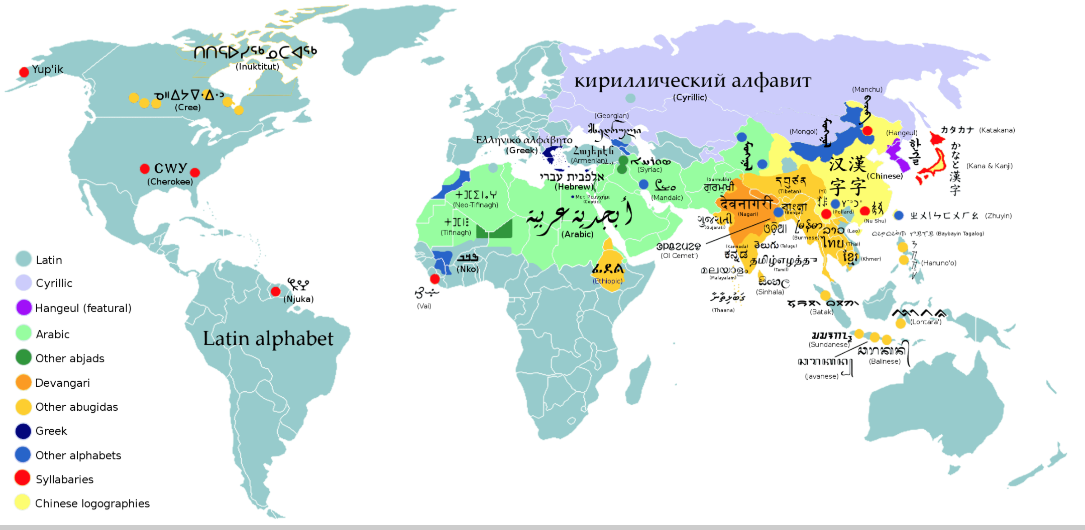
Многоязычие – ключ к цифровой инклюзивности
ЮНЕСКО в своих рекомендациях 2003 года о многоязычии и всеобщем доступе к киберпространству предложила уменьшить языковые барьеры в интернете путем обеспечения доступа к контенту, наращивания потенциала, разработки национальной политики, а также совместных исследований и разработок и адаптации на местах технологий с широкими многоязычными возможностями
Источник: https://en.wikipedia.org/wiki/List_of_writing_systems.

Slide 6
Система доменных имен (DNS) и ICANN
Доменное имя — это уникальное имя, составляющее основу URL (унифицированных адресов ресурсов), которое используется людьми для поиска ресурсов в интернете (например, веб-страниц, серверов электронной почты, изображений и видеороликов)
Доменное имя указывает на конкретный адрес в интернете, принадлежащий юридическому лицу (компании, организации, учреждению) или физическому лицу.\
Например, доменное имя: wikipedia.org используется для указания на адрес: 208.80.154.224
В совокупности доменные имена и адреса интернет-протокола (IP-адреса) помогают перемещаться по интернету
Интернет-корпорация по присвоению имен и номеров (ICANN) способствует координации и поддержке этих уникальных идентификаторов по всему миру. Миссия ICANN — обеспечение стабильного, безопасного и единого глобального Интернета.

Slide 7
Развитие доменов верхнего уровня (TLD) и DNS
В прошлом домены верхнего уровня (TLD) в основном состояли из двух или трех букв латинского алфавита от a до z (например, .com, .org)
Развитие DNS позволило создать более современные и длинные TLD. В настоящее время существует свыше 1200 новых gTLD, которые представляют бренды, сообщества и географические регионы (например, .photography, .london)
В состав этих новых TLD также входят интернационализированные доменные имена (IDN-домены) на местных языках и алфавитах, например «.例子» и «مثال.» (слово «пример» на китайском и арабском языках)
Другие метки в доменном имени также могут быть интернационализированы, что позволяет использовать доменное имя полностью на местном языке и алфавите. IDN-домены отделены от контента в интернете, который также может быть многоязычным
Следующий раунд приема заявок на gTLD приведет к дальнейшему расширению DNS и предоставит новые возможности очередному миллиарду пользователей, ожидающих доступа к более многоязычному и инклюзивному интернету на своем родном языке или алфавите

Slide 8
Расширение DNS и следующий раунд
Создание новых gTLD, в том числе длинных TLD и IDN-доменов, в экосистеме интернета в рамках Программы New gTLD позволило максимально расширить DNS.
До 2009 года
2016
2012 и далее
2009 и далее
Домены общего пользования (gTLD)
(22 всего)
IDN ccTLD
(Если не латинские алфавиты)
Программа New gTLD
Новые и длинные gTLD
(Свыше 1 200 всего)
.com
.edu
.рф
.台灣
.한국
.ଭାରତ
.bank
.bar
.technology
.org
.net
.car
.global
.london
.aero
.asia
.rio
.vote
.photography
.mobi
.travel
IDN-домены gTLD
(На разных алфавитах)
.info
Национальные домены верхнего уровня (ccTLD)
(Двухсимвольные ccTLD ASCII)
.संगठन
.在线
.닷넷
.ストア
.uk
.jp
.ابوظبي
. дети
.de
.fr

Slide 9
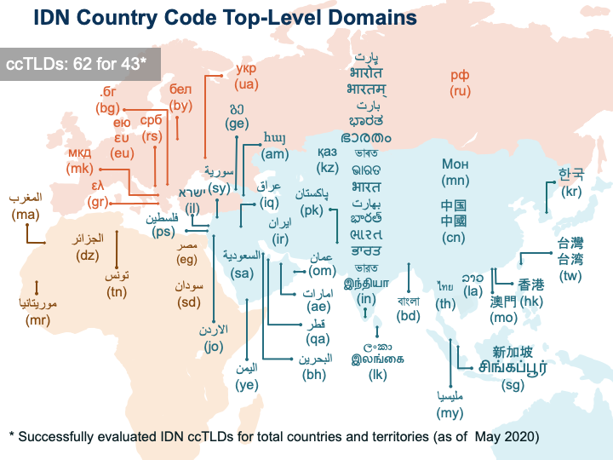
Национальные IDN-домены верхнего уровня (ccTLD)

Slide 10
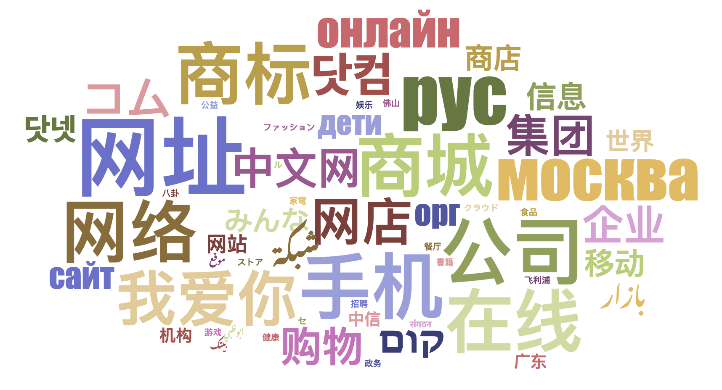
IDN-домены общего пользования верхнего уровня (gTLD)
Делегирован 90 IDN-домен gTLD.

Slide 11
Развитие адресов электронной почты
Первоначально адреса электронной почты на местных языках и алфавитах также были недоступны
Интернационализация адреса электронной почты (EAI) устраняет это ограничение и позволяет использовать такие адреса
Интернационализированные адреса электронной почты не связаны с текстом в теле сообщения электронной почты, управление которым осуществляется через многоцелевые расширения электронной почты для интернета (MIME)

Slide 12
Примеры IDN-доменов
համընդհանուր-ընկալում-թեստ.հայ
ଯୁନିଭରସାଲ-ଏକସେପ୍ଟନ୍ସ-ଟେଷ୍ଟ.ଭାରତ
უნივერსალური-თავსობადობის-ტესტი.გე
다국어도메인이용환경테스트.한국
സാർവത്രിക-സ്വീകാര്യതാ-പരിശോധന.ഭാരതം
تجربة-القبول-الشامل.موريتانيا
армянский
ория
грузинский
корейский
малаялам
Арабский

Slide 13
Примеры интернационализированной электронной почты
Էլփոստ-թեստ@համընդհանուր-ընկալում-թեստ.հայ
电子邮件测试@普遍适用测试.我爱你
ईमेल-परीक्षण@सार्वभौमिक-स्वीकृति-परीक्षण.संगठन
تجربة-بريد-الكتروني@تجربة-القبول-الشامل.موريتانيا
ηλεκτρονικό-μήνυμα-δοκιμή@καθολική-αποδοχή-δοκιμή.ευ
மின்னஞ்சல்-சோதனை@பொது-ஏற்பு-சோதனை.சிங்கப்பூர்
армянский
Китайский
деванагари
Арабский
греческий
тамильский

Slide 14
Проблема
IDN-домены позволяют сообществам регистрировать и использовать многоязычные доменные имена и адреса электронной почты, что способствует расширению цифровой инклюзивности.
Но при этом существуют проблемы с их принятием, например, действующий адрес электронной почты отклоняется формой на сайте и отображается некорректно — слева направо, а не справа налево:

Slide 15
Проблема: принятие на сайтах
Источник: UASG039 по адресу https://uasg.tech, опубликовано в 2022 году

Slide 16
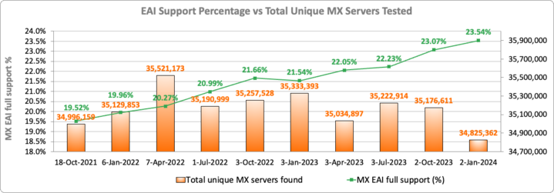
Проблема: поддержка серверами электронной почты
Источник: https://ithi.research.icann.org/graph-eai.html

Slide 17
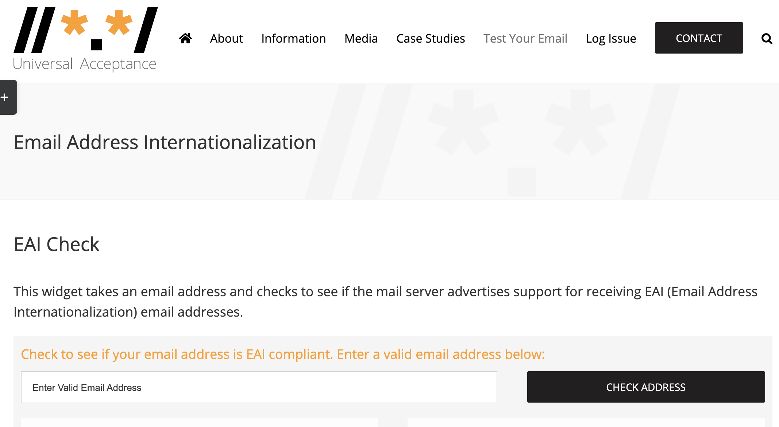
Поддерживает ли EAI ваш сервер электронной почты?
Введите свой адрес электронной почты и проверьте здесь: https://uasg.tech/eai-check/

Slide 18
Цифровая инклюзивность – перспективы
Остальная треть населения Земли, ~2,6 миллиарда человек, все еще не подключена к интернету; в основном это жители Азии и Африки.
Многие из тех, кто уже работает в сети, и большинство тех, кто только собирается войти в нее, общаются на родном языке.
Источник: https://www.itu.int/itu-d/reports/statistics/2023/10/10/ff23-internet-use/

Slide 19
Многоязычие в интернете – неизменная проблема
В связи с потребностью в многоязычном интернете и сохраняющимися пробелами в технологиях (среди прочих факторов) в Итоговых документах ВВУИО+10 отмечается необходимость дальнейшей поддержки многоязычия в интернете
В контексте приоритетных областей, которым должно быть уделено внимание в ходе реализации решений ВВУИО на период после 2015 года, в отчете, в частности, содержатся требования о:
работе над многоязычием информационно-коммуникационных технологий (ИКТ), включая электронную почту и возможность использования на местах интернационализированных доменных имен (IDN), с тем чтобы все члены сообщества могли участвовать в онлайновой жизни
поддержке и поощрении заинтересованных сторон в соответствии с их функциями и обязанностями к совместной работе по дальнейшему техническому развитию ИКТ с перспективой создания многообразного в лингвистическом отношении цифрового мира

Slide 20
Что такое «универсальное принятие» (UA)?
Несмотря на развитие DNS, во многих программных приложениях все еще используются устаревшие способы проверки допустимости доменных имен и адресов электронной почты
Кроме того, не все онлайн-порталы готовы к открытию учетной записи пользователя с соответствующим адресом электронной почты, в результате чего многие люди не могут перемещаться по интернету, используя свой язык и выбранную онлайн-идентичность
UA считается передовой практикой обеспечения технического соответствия и решает эти проблемы, гарантируя, что все допустимые доменные имена и адреса электронной почты, независимо от алфавита, языка или количества символов, могут равным образом использоваться всеми подключенными к интернету приложениями, устройствами и системами

Slide 21
Цель и результаты UA
Цель
Все действительные доменные имена и адреса электронной почты работают во всех программных приложениях.
Результаты
Стимулирование потребительского выбора, рост конкуренции и предоставление более широкого доступа конечным пользователям.

Slide 22
Примеры категорий, на которые влияет UA
Доменные имена, которые могут не работать в приложениях:
ASCII: example.sky
ASCII: example.engineering
Unicode: คน.ไทย
Интернационализированные адреса электронной почты (EAI), которые могут не работать в приложениях:
Unicode: marc@société.org
Unicode: 测试@example.com
Unicode: ईमेल@उदाहरण.भारत
Unicode: ای-میل@ مثال.موقع (записано справа налево, RTL)
ASCII — это буквы A-Z, a-z, цифры 0-9 и знак дефиса.
Unicode поддерживает символы мировых языков и алфавитов.

Slide 23
В чем важность универсального принятия?
Универсальное принятие позволит каждому при использовании интернета и общении через интернет выбирать доменное имя и адрес электронной почты, наилучшим образом соответствующие их интересам, работе, культуре, языку и алфавиту.
UA также может помочь в следующих областях:
Поддержка разнообразного и многоязычного интернета
Обеспечение роста конкуренции, инноваций и потребительского выбора
Создание возможностей для бизнеса
Новые карьерные возможности для разработчиков и системных администраторов
Помощь правительствам и политикам в их взаимодействии со своими гражданами

Slide 24
Обеспечение готовности приложений к универсальному принятию
Поддержка всех допустимых доменных имен и адресов электронной почты:
Принятие: пользователь может вводить в текстовое поле символы своего местного алфавита
Проверка: программное обеспечение принимает такие символы и распознает их как действительные
Процесс: система выполняет с символами необходимые операции
Хранение: текст может храниться в базе данных без каких-либо повреждений
Отображение: при извлечении из базы данных информация отображается корректно
Принятие
Проверка
Процесс
Хранение
Отображение

Slide 25
Призыв к действию
Резолюция 133 (пересмотр, Бухарест, 2022 г.) Полномочной конференции Международного союза электросвязи (МСЭ) уделяет особое внимание роли администраций Стран-Членов в управлении интернационализированными (многоязычными) доменными именами:
Подчеркивает
что IDN вносят вклад в устойчивое развитие, способствуя повышению доступности интернета и использованию местных языков
необходимость дальнейшего применения технических решений для повышения эффективности внедрения IDN
Признает
роль, которую правительства, технические сообщества и другие заинтересованные стороны играют в содействии многоязычию, в том числе внедрению интернационализированных доменных имен
значение вовлечения сообщества и обмена информацией для более глубокого понимания существующих проблем и поддержки решений, особенно в развивающихся странах

Slide 26
Призыв к действию
Резолюция 133 (пересмотр, Бухарест, 2022 г.) Полномочной конференции Международного союза электросвязи (МСЭ) уделяет особое внимание роли администраций стран-членов в управлении интернационализированными (многоязычными) доменными именами:
Предлагает Государствам-Членам и Членам Секторов
рассмотреть способы дальнейшего содействия обеспечению универсального принятия в отношении IDN, а также осуществления сотрудничества и координации действий с соответствующими организациями и заинтересованными сторонами по созданию условий для использования IDN в интернете

Slide 27
Работа по обеспечению готовности к универсальному принятию
Сообщество ICANN организовало работу по содействию готовности к универсальному принятию во всем мире, включая Группу управления по универсальному принятию (UASG)
В своей работе по обеспечению готовности к универсальному принятию корпорация ICANN и ее сообщество используют следующие средства:
Организация информирования для повышения осведомленности о проблемах UA
Проведение углубленных исследований для выявления технических недостатков
Поиск решений для устранения этих технических недостатков
Отправка отчетов об ошибках разработчикам соответствующих инструментов, систем и приложений
Проведение технического обучения в области решений по поддержке готовности к универсальному принятию
Разработка рекомендаций по учебным планам для ИТ-программ
Дополнительная информация https://icann.org/ua

Slide 28
Кто может способствовать достижению UA?
Создатели технологий – организации, которые разрабатывают соответствующие стандарты и передовой опыт, а также поставщики языков программирования, инструментов и сред
Технические разработчики – организации и частные лица, которые занимаются разработкой и внедрением онлайн-приложений и служб, используя языки программирования, инструменты и среды
Поставщики почтовых программ и услуг
Поставщики почтовых программ – организации и частные лица, которые предоставляют различные приложения, инструменты и утилиты для экосистемы электронной почты
Поставщики услуг электронной почты – организации и частные лица, которые предоставляют услуги для экосистемы электронной почты
Администраторы электронной почты (и систем) – организации и частные лица, которые занимаются развертыванием и администрированием программного обеспечения и службы, связанных с электронной почтой
Государственные политики – правительственные чиновники, создающие спрос на готовые к универсальному принятию продукты и услуги путем обновления стандартов доступности и регламентов закупочной деятельности
Сектор науки и образования – университетские программы обучения, позволяющие получить степень в области информационных технологий

Slide 29
Какую роль играете в этом вы: Бизнес
Многие предприятия упускают прибыль, не обновляя свои системы и не обеспечивая их готовность к универсальному принятию, а это позволило бы получить миллиардные доходы от еще не охваченных клиентов.
Исследование UASG за 2017 год показало, что по скромным оценкам обеспечение универсального принятия доменных имен представляет собой возможность на 9,8 миллиардов долларов или более.
Предприятиям, в которых действуют стандарты UA, будет проще наладить контакт с растущей глобальной аудиторией и получить максимальный доход за счет нынешнего населения интернета и будущего миллиарда пользователей.
Организуйте внутреннюю работу и оцените, соответствуют ли системы вашего бизнеса стандартам UA
Обновите собственные ИТ-системы, чтобы обеспечить их готовность к UA
Поощряйте участие своих сотрудников в обсуждениях местного уровня, касающихся UA
Повысьте осведомленность партнерских организаций и компаний об универсальном принятии, чтобы они обновили свои системы до текущих глобальных стандартов

Slide 30
Какую роль играете в этом вы: Правительство
На основе Резолюции 133 МСЭ об управлении IDN и рекомендаций ЮНЕСКО, касающихся многоязычия и киберпространства
Участвуйте в разработке и развертывании IDN
Содействуйте наращиванию потенциала, обмену информацией и передовым опытом между всеми заинтересованными сторонами по внедрению IDN
Рассмотрите пути дальнейшего содействия обеспечению универсального принятия в отношении IDN
Готовность к универсальному принятию может способствовать контактам правительств и политиков со своими гражданами
Оцените возможность включения требований к UA в государственные регламенты закупочной деятельности
Обратитесь к государственным ведомствам, которые оказывают гражданам услуги электронного правительства, и предложите им внедрить методы UA для обеспечения цифровой инклюзивности
Координируйте свои действия с регистратурами национальных доменов и делегатами Правительственного консультативного комитета (GAC) ICANN для участия в мероприятиях, связанных с UA, и повышения их результативности

Slide 31
Какую роль играете в этом вы: Гражданское общество
Поощряйте участие вашего сообщества в местных и региональных мероприятиях, связанных с UA, содействие координации и поддержке таких мероприятий
Подготовьте собственные системы к универсальному принятию для расширения цифровой инклюзивности
Поощряйте исследования в области инклюзивности и доступа, которые укрепляют принципы универсального принятия
Повысьте осведомленность партнерских организаций и компаний об универсальном принятии, чтобы они обновили свои системы до текущих глобальных стандартов

Slide 32
Какую роль играете в этом вы: Сектор науки и образования
Модернизируйте системы электронной почты для поддержки EAI
Обновите учебные программы по информационным технологиям, включив в них изучение концепций, связанных с UA и интернационализацией программного обеспечения
Ознакомьтесь с проектом руководства и подробными материалами по интеграции концепций IDN и UA в учебные программы по информационным технологиям
Обучайте преподавателей и студентов применению методов UA при разработке программного обеспечения
Повышайте осведомленность о проблемах и решениях UA в местном техническом сообществе

Slide 33
Какую роль играете в этом вы: Техническое сообщество
Проводите учебные мероприятия и тренинги, которые позволят разработчикам программного обеспечения и руководителям проектов решать вопросы, связанные с UA
Тестируйте и устраняйте проблемы, связанные с UA, в ваших собственных продуктах и услугах
Сообщайте об ошибках, связанных с UA, найденных в других продуктах и услугах

Slide 34
Какую роль играете в этом вы: DNS-отрасль
Оцените связанные с UA недочеты в клиентских системах
Обновите клиентские системы, чтобы обеспечить поддержку UA
Руководством для регистратур и регистраторов служитДорожная карта по UA для систем регистратур и регистраторов доменных имен
Учебные материалы доступны для хостинг-провайдеров и интернет-провайдеров
Повысьте осведомленность о UA среди заинтересованных сторон вашего бизнеса и побудите их также обновить свои системы
Убедитесь, что владельцу домена доступны услуги всех этапов, начиная с регистрации доменного имени и заканчивая хостингом сайтов, а также создание почтовых ящиков и управление ими с использованием доменного имени
Если владелец домена может зарегистрировать доменное имя, но не может обеспечить хостинг, это будет препятствовать принятию

Slide 35
Какую роль играете в этом вы: Владельцы доменов
Обратитесь к интернет-провайдеру (ISP), у которого размещены ваш сайт и электронная почта, чтобы узнать о готовности его служб к универсальному принятию
Уточните у администратора своего сайта и электронной почты, готовы ли ваш сайт и электронная почта к универсальному принятию. Если это не так, подумайте о том, чтобы взять на себя инициативу по обновлению и подготовке к UA
Проинформируйте своего интернет-провайдера, веб-разработчиков и администратора электронной почты об универсальном принятии и попросите обновить свои системы, чтобы они были готовы к UA. Предложите им ознакомиться с более подробной информацией в документе Отчет о готовности к универсальному принятию за 2023 финансовый год. Вы можете воспользоваться шаблоном письма или, в качестве альтернативы, зарегистрировать проблему

Slide 36
Текущая работа в ICANN
UA
ccTLD
gTLD
LGR
Обновление собственного ПО и систем для поддержки всех допустимых доменных имен
Наличие ускоренной процедуры рассмотрения заявок на регистрацию IDN-доменов ccTLD
Делегирование первых IDN-доменов gTLD во время раунда приема заявок 2012 года
Разработка безопасных Правил генерирования меток (LGR) для нескольких алфавитов
Поддержка сообщества в области повышения осведомленности и наращивания потенциала
Разработка расширенной политики и процесса
Разработка следующего раунда приема заявок на gTLD
Разработка инструментов для использования этих LGR
Подробнее см. https://icann.org/idn и https://icann.org/ua.

Slide 37
Программа New gTLD: следующий раунд
В ближайшем будущем появятся новые возможности для получения нового домена общего пользования верхнего уровня (gTLD), включая интернационализированные доменные имена (IDN)
Ожидается, что прием заявок на участие в следующем раунде начнется во втором квартале 2026 года
Следующее расширение системы доменных имен (DNS) позволит людям и организациям управлять своим присутствием и идентификацией в интернете
Доменные имена на различных языках и с различными наборами символов помогут обеспечить цифровую инклюзивность в интернете
Программа поддержки кандидатов (ASP) поможет кандидатам из регионов с недостаточным уровнем обеспеченности услугами и развивающихся рынков
Включает финансовую и нефинансовую поддержку для квалифицированных кандидатов
Дополнительная информация: https://newgtlds.icann.org/en/next-round

Slide 38
Примите участие в работе над универсальным принятием!
Для получения дополнительных сведений об универсальном принятии, обратитесь по следующим адресам электронной почты: info@uasg.tech и UAProgram@icann.org
Все документы и презентации UASG представлены здесь: https://uasg.tech
Сведения о текущей работе с вики-страниц сообщества ICANN представлены здесь: https://community.icann.org/display/TUA
Подпишитесь на лист рассылки, посвященный обсуждению UA: https://uasg.tech/subscribe
Зарегистрируйтесь для участия в деятельности рабочих групп по UA здесь
Следите за работой UASG в социальных медиа, используя хэштег #Internet4All:
Информация и последние события в Группе управления по универсальному принятию: www.uasg.tech
X (ранее – Twitter): @UASGTech
LinkedIn: https://www.linkedin.com/company/uasgtech/
Facebook: https://www.facebook.com/uasgtech/

Slide 39
Взаимодействуйте с ICANN — программы Fellowship и NextGen
Цель программы Fellowship ICANN – повышение разнообразия участников мультистейкхолдерной модели через создание возможностей для выходцев из сообществ с недостаточным уровнем обеспеченности услугами и из недостаточно представленных групп, желающих стать активными участниками сообщества ICANN
Подайте заявку на участие в программе ICANN Fellowship
Корпорация ICANN ищет представителей следующего поколения, желающих активно взаимодействовать с региональными сообществами и заниматься формированием будущей глобальной политики в отношении интернета. В ICANN ни на день не прекращается работа над важными вопросами
Подайте заявку на участие в программе ICANN NextGen

Slide 40
Принципы универсального принятия

Slide 41
Принятие
Рекомендации UASG
Элементы интерфейса пользователя должны поддерживать:
Unicode
Строки до 256 символов
Текст в ASCII-совместимом кодировании («Punycode») вместо Unicode:
По умолчанию отображается Unicode
Текст в кодировке Punycode отображается только тогда, когда это приносит выгоду
Это процесс получения адреса электронной почты или доменного имени в виде строки символов из пользовательского интерфейса, файла
или API.
Notes:
Рекомендации UASG
Элементы пользовательского интерфейса, требующие от пользователя ввести доменное имя или адрес электронной почты, обязательно должны поддерживать Unicode и строки длиной до 256 символов
Пользователям следует разрешать вводить текст в ASCII-совместимой кодировке (Punycode) вместо эквивалента Unicode
По умолчанию следует отображать Unicode
Текст в кодировке Punycode следует отображать только тогда, когда это приносит выгоду

Slide 42
Проверка
Рекомендации UASG
Самый простой способ — обеспечить принятие всех корректных доменных имен
Должна выполняться только в случае необходимости. Если это необходимо:
Убедитесь, что TLD есть в официальной таблице
Запросите данные по доменному имени в DNS
Потребуйте повторного ввода адреса электронной почты
Проверьте символы и убедитесь, что отсутствуют «недопустимые» кодовые точки
Ограничьтесь небольшим количеством правил для метки целиком, которые определены в RFC
Если строка содержит «。», выполните преобразование в «.»
Процесс, используемый для проверки синтаксической правильности полученного или отправленного адреса электронной почты или доменного имени.
Notes:
Многие программисты обучены выполнять проверку, следуя набору эвристических алгоритмов, которые требуют, чтобы в домене верхнего уровня было «правильное» количество букв или чтобы эти буквы входили в множество символов ASCII. Эти эвристические алгоритмы теперь неприменимы вследствие внедрения доменных имен, имеющих длину более трех символов и содержащих символы Unicode (отличные от ASCII).

Slide 43
Хранение
Рекомендации UASG
Приложения и службы должны поддерживать Unicode
По мере возможности информацию следует хранить в UTF-8
Примите во внимание все комплексные сценарии перед преобразованием A-меток в U-метки
Рассмотрите возможность хранения в обоих форматах
Используйте четкие обозначения адресов электронной почты и доменных имен во время хранения
Долгосрочное и/или кратковременное хранение доменных имен и адресов электронной почты.
Notes:
Независимо от периода существования данных, они должны (предпочтительно) храниться в форматах, определяемых стандартами RFC, или в других форматах, которые могут быть преобразованы в форматы RFC.
UTF-8 (формат преобразования Unicode). Кроме того, некоторым системам может потребоваться поддержка UTF-16, но в большинстве случаев формат UTF-8 предпочтительнее. Форматов UTF-7 и UTF-32 следует избегать.
Примите во внимание все комплексные сценарии перед преобразованием A-меток в U-метки и наоборот во время хранения. Возможно, целесообразно хранить в файле или базе данных только U-метки, поскольку это упрощает поиск и сортировку. Однако преобразование может повлиять на взаимодействие с более старыми приложениями и сервисами, не поддерживающими Unicode. Рассмотрите возможность хранения в обоих форматах.
В тех случаях, когда адреса электронной почты и доменные имена хранятся в поле «author» (автор) документа или «contact info» (контактная информация) в файле журнала, исчезает понимание того, что это адрес.

Slide 44
Процесс
Рекомендации UASG
Следует проверить кодовые точки, которые не были определены на момент создания приложения/сервиса, и убедиться, что при взаимодействии с пользователем не будет «перебоев»
Используйте поддерживаемые API, совместимые с Unicode
Используйте последние редакции протоколов и таблиц IDNA для интернационализированных доменных имен
По мере возможности выполняйте обработку в UTF-8
Происходит, когда адрес электронной почты или доменное имя используется приложением или сервисом для выполнения действия или преобразуется в альтернативный формат.
Notes:
Действие (например, поиск в списке или сортировка списка)
Альтернативный формат (например, хранение ASCII как Unicode).
Во время обработки также может осуществляться дополнительная проверка. Доменные имена и адреса электронной почты можно обрабатывать неограниченным числом способов*, что увеличивает потребность в соглашениях, гарантирующих единообразие трактовки и классификации данных. *Примеры: идентификация людей в Новой Зеландии путем поиска в ccTLD .nz; идентификация фармацевтов путем поиска адресов электронной почты user@*.pharmacist.
Рекомендации:
Поскольку стандарт Unicode постоянно расширяется, следует проверить те элементы кода, которые не были определены в момент создания приложения или сервиса, и убедиться, что при взаимодействии с пользователем не будет «перебоев». Результатом отсутствия шрифтов в базовой операционной системе могут стать неотображаемые символы (часто для их представления используется символ “”), но такая ситуация не должна приводить к критической ошибке.
Используйте поддерживаемые API, совместимые с Unicode.
Используйте для интернационализированных доменных имен (IDN) действующую редакцию документов протокола [http://tools.ietf.org/html/rfc5891] и таблиц [http://tools.ietf.org/html/rfc5892] интернационализированных доменных имен в приложениях (IDNA).
По мере возможности выполняйте обработку в формате UTF-8.
Убедитесь, что продукт или функция обрабатывает числа так, как это предусмотрено. Например, числовые символы ASCII и азиатские иероглифы, представляющие числа, должны обрабатываться как числа. [RFC5892, см. ссылку выше]
Обновляйте приложения и серверы/сервисы одновременно. Если сервер использует Unicode, а клиентская часть нет, или наоборот, придется преобразовывать данные из одной кодовой страницы в другую при выполнении каждой операции передачи данных между сервером и клиентской частью.
Анализируйте код, чтобы избежать атак на переполнение буфера. При преобразовании символов текстовые строки могут существенно удлиняться или сокращаться.

Slide 45
Обработка (продолжение)
Рекомендации UASG
Обеспечьте ожидаемую обработку чисел
Обрабатывайте числовые символы ASCII и азиатские иероглифы, представляющие числа, как числа
Обновляйте приложения, серверы/сервисы одновременно
Анализируйте код, чтобы избежать атак на переполнение буфера
Происходит, когда адрес электронной почты или доменное имя используется приложением или сервисом для выполнения действия или преобразуется в альтернативный формат.
Notes:
Действие (например, поиск в списке или сортировка списка)
Альтернативный формат (например, хранение ASCII как Unicode).
Во время обработки также может осуществляться дополнительная проверка. Доменные имена и адреса электронной почты можно обрабатывать неограниченным числом способов*, что увеличивает потребность в соглашениях, гарантирующих единообразие трактовки и классификации данных. *Примеры: идентификация людей в Новой Зеландии путем поиска в ccTLD .nz; идентификация фармацевтов путем поиска адресов электронной почты user@*.pharmacist.
Рекомендации:
Поскольку стандарт Unicode постоянно расширяется, следует проверить те элементы кода, которые не были определены в момент создания приложения или сервиса, и убедиться, что при взаимодействии с пользователем не будет «перебоев». Результатом отсутствия шрифтов в базовой операционной системе могут стать неотображаемые символы (часто для их представления используется символ “”), но такая ситуация не должна приводить к критической ошибке.
Используйте поддерживаемые API, совместимые с Unicode.
Используйте для интернационализированных доменных имен (IDN) действующую редакцию документов протокола [http://tools.ietf.org/html/rfc5891] и таблиц [http://tools.ietf.org/html/rfc5892] интернационализированных доменных имен в приложениях (IDNA).
По мере возможности выполняйте обработку в формате UTF-8.
Убедитесь, что продукт или функция обрабатывает числа так, как это предусмотрено. Например, числовые символы ASCII и азиатские иероглифы, представляющие числа, должны обрабатываться как числа. [RFC5892, см. ссылку выше]
Обновляйте приложения и серверы/сервисы одновременно. Если сервер использует Unicode, а клиентская часть нет, или наоборот, придется преобразовывать данные из одной кодовой страницы в другую при выполнении каждой операции передачи данных между сервером и клиентской частью.
Анализируйте код, чтобы избежать атак на переполнение буфера. При преобразовании символов текстовые строки могут существенно удлиняться или сокращаться.

Slide 46
Отображение
Рекомендации UASG
Отображайте все кодовые точки Unicode, которые поддерживаются базовой операционной системой
При разработке приложения или сервиса, а также при управлении регистратурой принимайте во внимание поддерживаемые языки
Перед отображением выполняйте преобразование отличных от Unicode данных в формат Unicode
Конечный пользователь должен увидеть «everyone.みんな», а не «everyone.xn--q9jyb4c»
Отображение происходит всякий раз, когда адрес электронной почты или доменное имя обрабатывается в пользовательском интерфейсе.
Notes:
Отображение доменных имен и адресов электронной почты обычно не вызывает затруднений, когда используемые алфавиты поддерживаются базовой ОС, а строки хранятся в Unicode; однако в других случаях может возникнуть необходимость преобразований, зависящих от типа приложения.
Рекомендации
Отображайте все элементы кода Unicode, которые поддерживает базовая операционная система. Если приложение использует собственный набор шрифтов, необходимо обеспечить полную поддержку Unicode для коллекции шрифтов, доступных в операционной системе.
При разработке приложения или сервиса, а также при управлении регистратурой принимайте во внимание поддерживаемые языки и обеспечивайте охват этих языков ОС и приложениями.
Перед отображением выполняйте преобразование отличных от Unicode данных в формат Unicode. Например, конечный пользователь должен увидеть строку «everyone.みんな», а не строку «everyone.xn--q9jyb4c». (Это преобразование — пример обработки, обеспечивающей UA-готовность).
По умолчанию отображайте Unicode. Используйте для пользовательского интерфейса текст в кодировке Punycode только тогда, когда это приносит выгоду. Для смягчения последствий дополните отображаемый Unicode текстом в кодировке Punycode при наведении курсора.
Учтите, что адреса, в которых используется смесь алфавитов, будут встречаться все чаще. Некоторые символы Unicode могут выглядеть одинаковыми для человеческого глаза, но разными для компьютеров. Не следует считать строки, где используется смесь алфавитов, предназначенными для вредоносных целей, таких как фишинг, и если пользовательский интерфейс обращает внимание пользователя на такие строки, обеспечьте отсутствие при этом
предвзятого отношения к нелатинским символам. Дополнительные сведения об аспектах обеспечения безопасности при использовании Unicode: http://unicode.org/reports/tr36/.
Обеспечьте при обработке Unicode совместимость с IDNA, поскольку это отвечает ожиданиям пользователей. Дополнительные сведения представлены здесь: http://unicode.org/reports/tr46/.
Помните о наличии не назначенных и запрещенных символов. Дополнительные сведения представлены в RFC 5892: https://tools.ietf.org/rfc/rfc5892.txt.

Slide 47
Отображение (продолжение)
Рекомендации UASG
По умолчанию отображайте Unicode
Используйте текст Punycode только тогда, когда это приносит выгоду
Учтите, что адреса, в которых используется смесь алфавитов, будут встречаться все чаще
Обеспечьте при обработке Unicode совместимость IDNA, поскольку это отвечает ожиданиям пользователей
Помните о наличии не назначенных и запрещенных символов
Отображение происходит всякий раз, когда адрес электронной почты или доменное имя обрабатывается в пользовательском интерфейсе.
Notes:
Отображение доменных имен и адресов электронной почты обычно не вызывает затруднений, когда используемые алфавиты поддерживаются базовой ОС, а строки хранятся в Unicode; однако в других случаях может возникнуть необходимость преобразований, зависящих от типа приложения.
Рекомендации
Отображайте все элементы кода Unicode, которые поддерживает базовая операционная система. Если приложение использует собственный набор шрифтов, необходимо обеспечить полную поддержку Unicode для коллекции шрифтов, доступных в операционной системе.
При разработке приложения или сервиса, а также при управлении регистратурой принимайте во внимание поддерживаемые языки и обеспечивайте охват этих языков ОС и приложениями.
Перед отображением выполняйте преобразование отличных от Unicode данных в формат Unicode. Например, конечный пользователь должен увидеть строку «everyone.みんな», а не строку «everyone.xn--q9jyb4c». (Это преобразование — пример обработки, обеспечивающей UA-готовность).
По умолчанию отображайте Unicode. Используйте для пользовательского интерфейса текст в кодировке Punycode только тогда, когда это приносит выгоду. Для смягчения последствий дополните отображаемый Unicode текстом в кодировке Punycode при наведении курсора.
Учтите, что адреса, в которых используется смесь алфавитов, будут встречаться все чаще. Некоторые символы Unicode могут выглядеть одинаковыми для человеческого глаза, но разными для компьютеров. Не следует считать строки, где используется смесь алфавитов, предназначенными для вредоносных целей, таких как фишинг, и если пользовательский интерфейс обращает внимание пользователя на такие строки, обеспечьте отсутствие при этом
предвзятого отношения к нелатинским символам. Дополнительные сведения об аспектах обеспечения безопасности при использовании Unicode: http://unicode.org/reports/tr36/.
Обеспечьте при обработке Unicode совместимость с IDNA, поскольку это отвечает ожиданиям пользователей. Дополнительные сведения представлены здесь: http://unicode.org/reports/tr46/.
Помните о наличии не назначенных и запрещенных символов. Дополнительные сведения представлены в RFC 5892: https://tools.ietf.org/rfc/rfc5892.txt.

